Slide 1
Bài 23:
MỘT SỐ YẾU TỐ ẢNH HƯỞNG ĐẾN QUANG HỢP

Slide 2
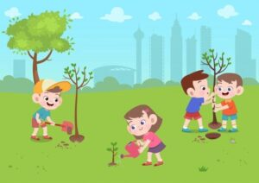

Slide 3
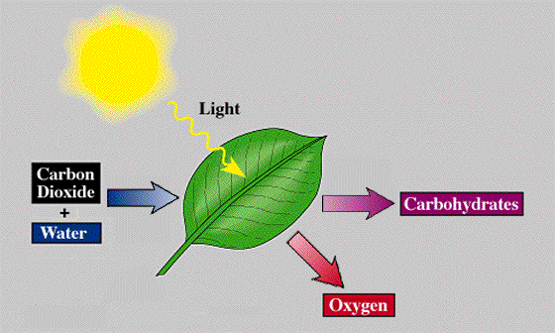
I. MỘT SỐ YẾU TỐ ẢNH HƯỞNG ĐẾN QUANG HỢP
Có những nhân tố ngoại cảnh nào ảnh hưởng đến quá trình quang hợp?

Slide 4
Đọc thông tin trong mục I, thảo luận nhóm và hoàn thành theo mẫu Bảng 23.1
Yếu tố | Ảnh hưởng đến quang hợp
Ánh sáng | ?
Nước | ?
Khí carbon dioxide | ?
Nhiệt độ | ?

Slide 5
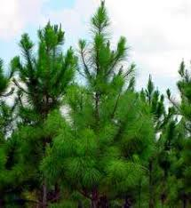
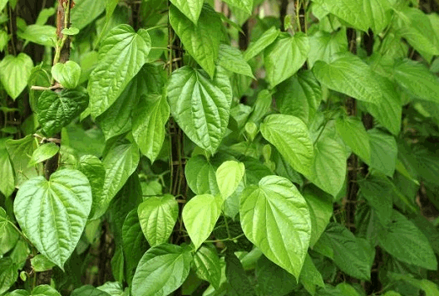
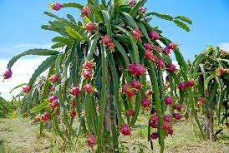
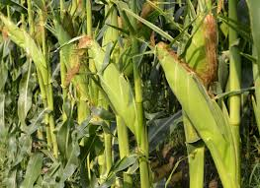
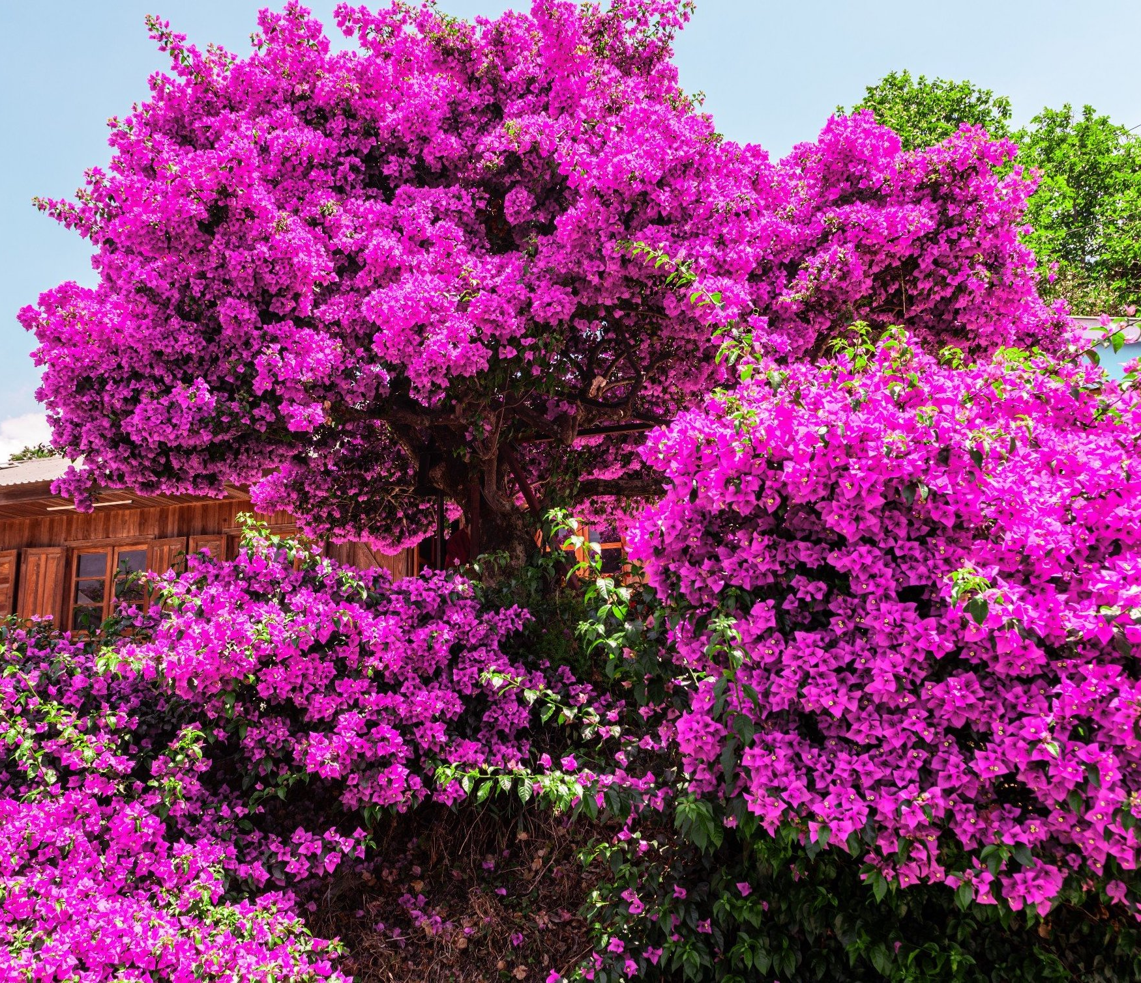
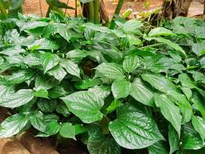
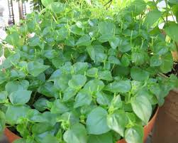
Yếu tố | Ảnh hưởng đến quang hợp
1. Ánh sáng
- Trong giới hạn cho phép, khi cường độ ánh sáng tăng thì hiệu quả quang hợp sẽ tăng. Nhưng ánh sáng quá mạnh sẽ làm lá cây bị “đốt nóng”, làm giảm hiệu quả quang hợp.
Cây ưa sáng
Cây ưa bóng

Slide 6
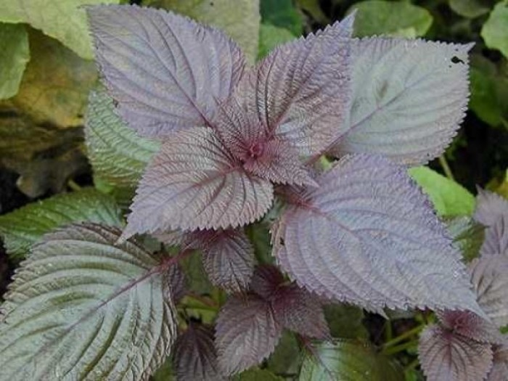
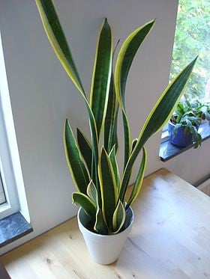
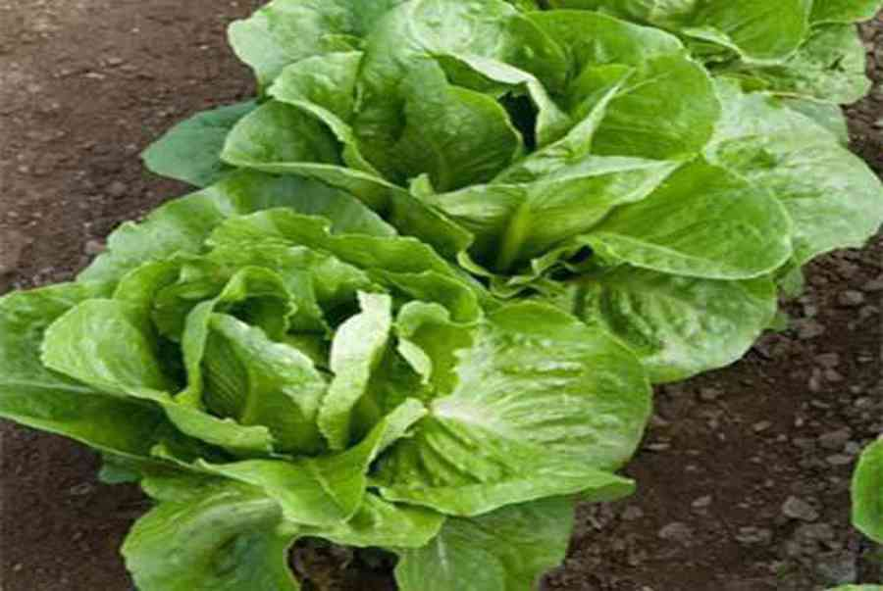
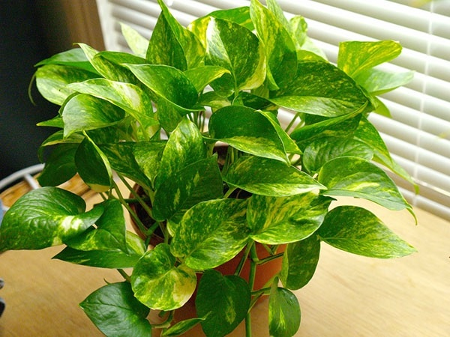
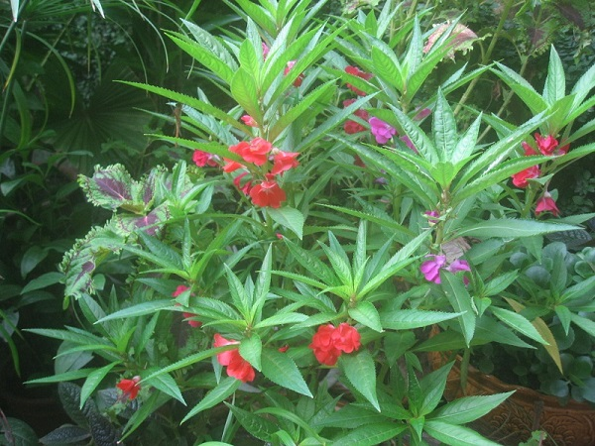
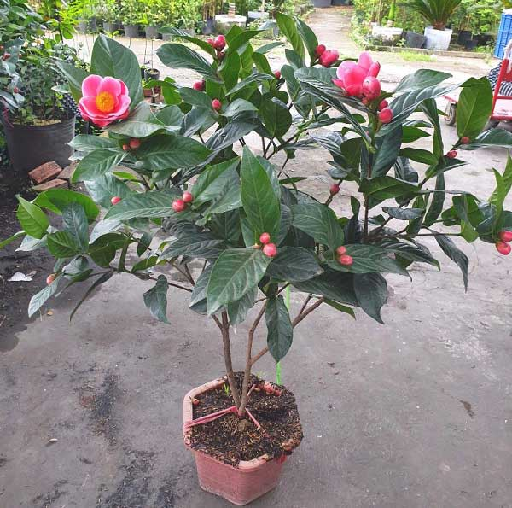

Slide 7
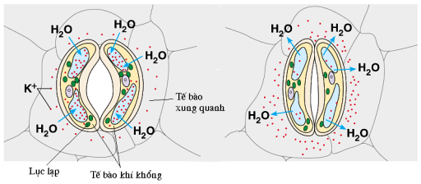
Yếu tố | Ảnh hưởng đến quang hợp
2. Nước
- Nước vừa là nguyên liệu của quang hợp, vừa là yếu tố tham gia vào việc đóng, mở khí khổng, liên quan đến sự trao đổi khí.
- Khi cây hấp thụ đủ nước, quang hợp diễn ra bình thường. Khi cây thiếu nước, khí khổng đóng lại, lượng khí CO₂ khuếch tán vào lá cây giảm khiến quang hợp giảm.

Slide 8
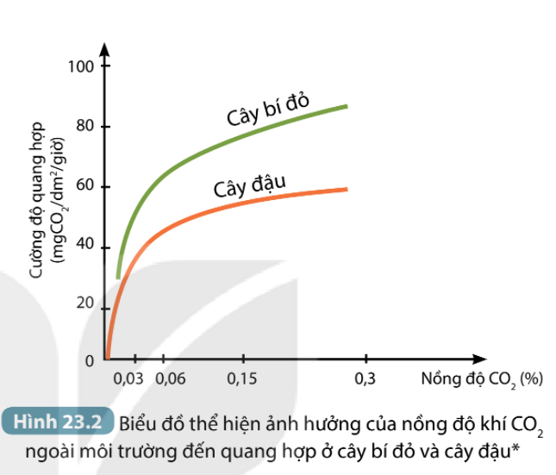
Yếu tố | Ảnh hưởng đến quang hợp
3. Khí carbon dioxide
- Trong giới hạn cho phép, khi nồng độ khí carbon dioxide tăng thì hiệu quả quang hợp sẽ tăng và ngược lại.
- Khi nồng độ khí carbon dioxide tăng quá cao (khoảng 0,2%) hoặc giảm xuống quá thấp (thấp hơn 0,008% - 0,01%), cây sẽ không quang hợp được.

Slide 9
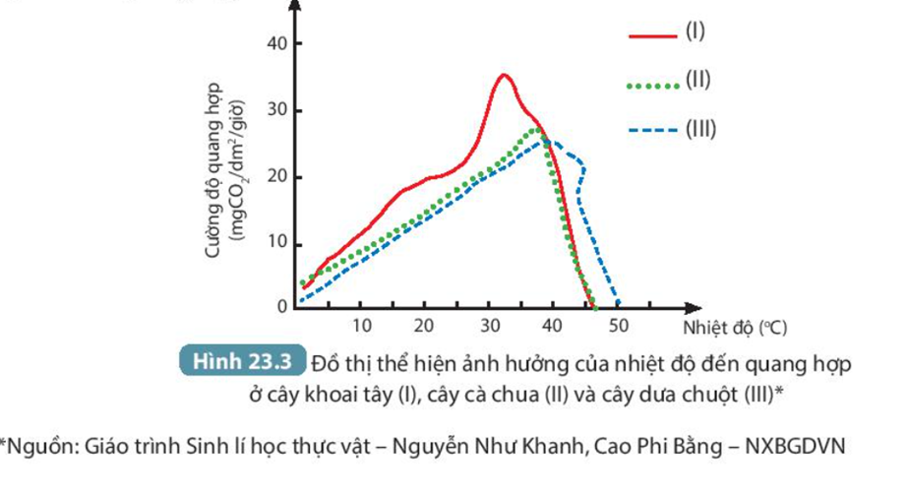
Yếu tố | Ảnh hưởng đến quang hợp
4. Nhiệt độ
- Nhiệt độ thuận lợi nhất cho hầu hết các loài cây quang hợp là từ 25°C - 35°C.
- Khi nhiệt độ giảm xuống quá thấp (thường dưới 10°C) hoặc tăng lên quá cao (trên 40°C) sẽ làm giảm hoặc ngừng hẳn quá trình quang hợp

Slide 10
2. Giải thích vì sao nên trồng cây đúng thời vụ và đảm bảo mật độ phù hợp?
- Nên trồng cây đúng mật độ để cây không che lấp lẫn nhau, giúp cây nhận đủ ánh sáng, khí carbon dioxide và nước để tiến hành quang hợp hiệu quả. Khi trồng cây đúng thời vụ, các yếu tố nhiệt độ, độ ẩm, ánh sáng phù hợp nhất đối với cây, giúp cây quang hợp tốt, sinh trưởng nhanh, cho năng suất cao.

Slide 11
3. Ở những khu công nghiệp hay nơi có nhiều nhà máy, nồng độ khí carbon dioxide thường tăng cao. Quang hợp của cây trồng tại đó bị ảnh hưởng như thế nào?
- Ở những nơi có nồng độ CO₂, quá cao, cây có thể chết vì ngộ độc CO₂ .

Slide 12
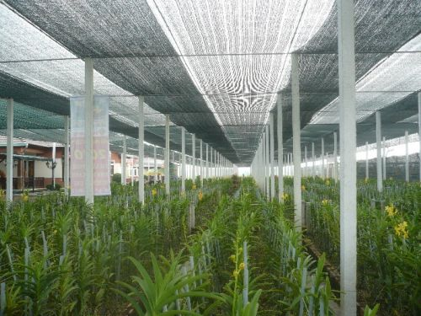
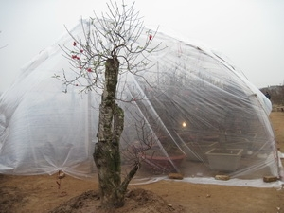
3. Vào những ngày nắng nóng hoặc trời rét đậm, người làm vườn thường che nắng hoặc chống rét (ủ ấm gốc) cho cây. Em hãy giải thích ý nghĩa của việc làm đó?
Che nắng cho cây
Ủ ấm cho cây

Slide 13
4. Vào những ngày nắng nóng hoặc trời rét đậm, người làm vườn thường che nắng hoặc chống rét (ủ ấm gốc) cho cây. Em hãy giải thích ý nghĩa của việc làm đó?
- Vào những ngày hè nắng nóng hoặc trời rét đậm, người làm vườn thường che nắng hoặc chống rét (ủ ấm gốc) cho cây vì nhiệt độ không khí quá cao hay quá thấp đều gây khó khăn cho quang hợp. Các biện pháp trên đảm bảo cây không bị quá nóng (vào mùa hè) hoặc quá lạnh (vào mùa đông). Như vậy mới thuận lợi cho cây quang hợp, tạo được nhiều chất hữu cơ cho cây sinh trưởng tốt, cho năng suất cao.

Slide 14
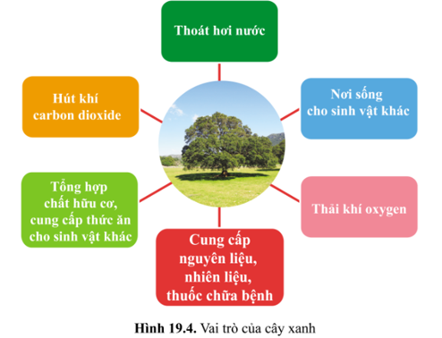
II. Vận dụng những hiểu biết về quang hợp trong việc trồng và bảo vệ cây xanh
Notes:
Quang hợp của cây xanh có ý nghĩa gì?

Slide 15
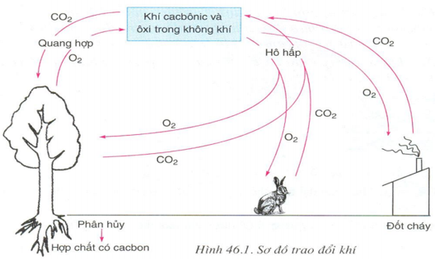
Cân bằng khí CO₂ và O₂ trong không khí
Notes:
- Cây xanh quang hợp, hấp thụ khí CO₂ và giải phóng khí O₂, giúp cân bằng khí quyển, cung cấp oxy cho con người và sinh vật.
- Cây xanh giúp giảm bớt lượng khí CO₂ - nguyên nhân chính gây ra hiệu ứng nhà kính, góp phần giảm thiểu biến đổi khí hậu.

Slide 16
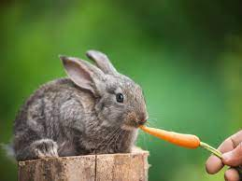
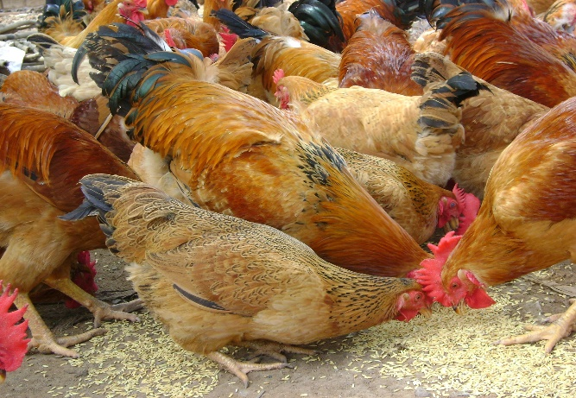
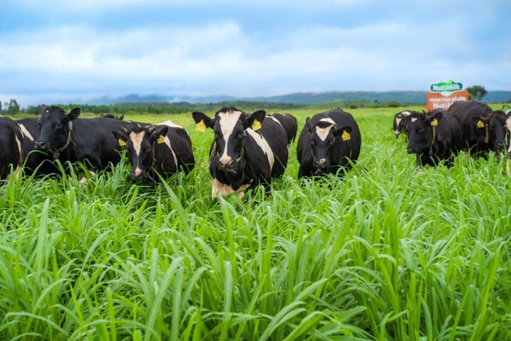
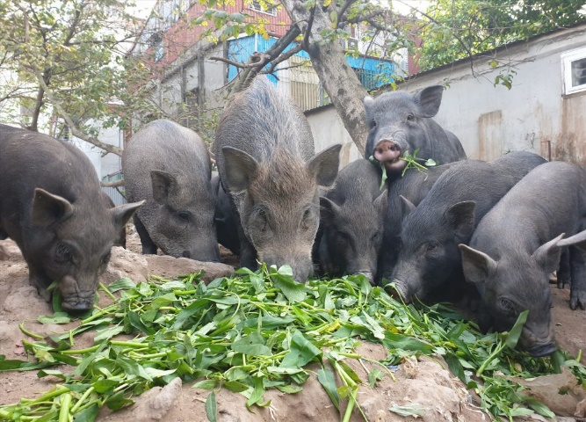
Cung cấp chất hữu cơ cho mọi sinh vật

Slide 17
Trong chuỗi thức ăn tự nhiên, các sinh vật tự dưỡng thông qua quang hợp tạo ra nguồn thức ăn cho nhiều sinh vật khác.

Slide 18
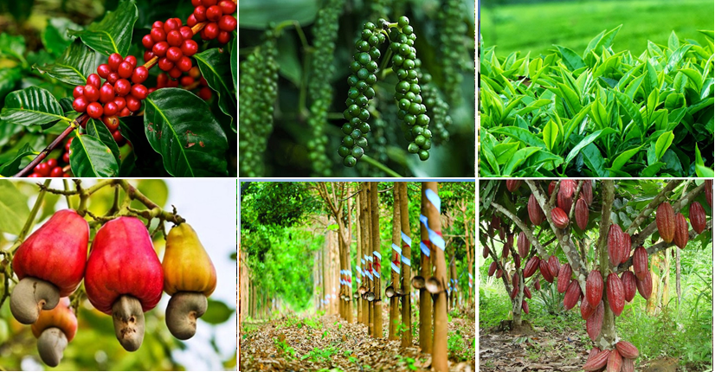
Cung cấp nguyên liệu cho các ngành công nghiệp

Slide 19
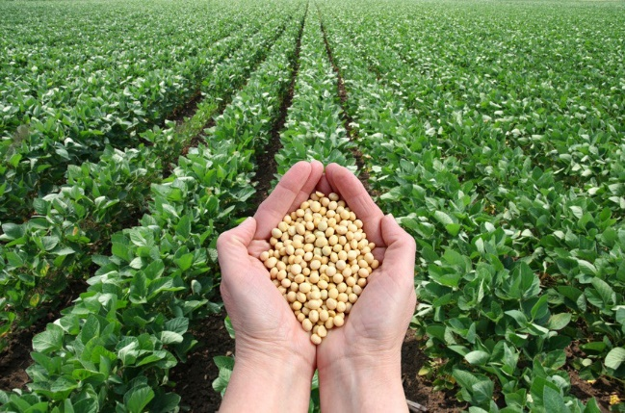
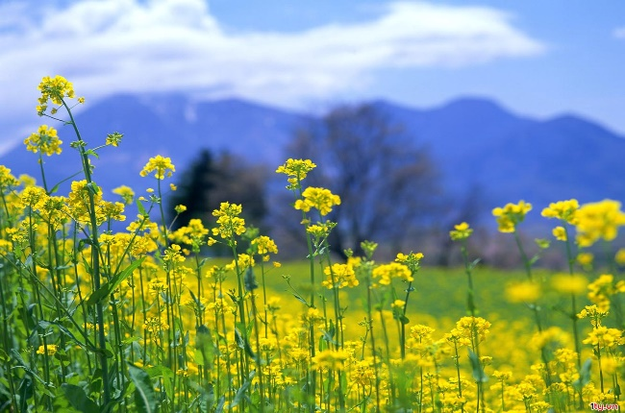
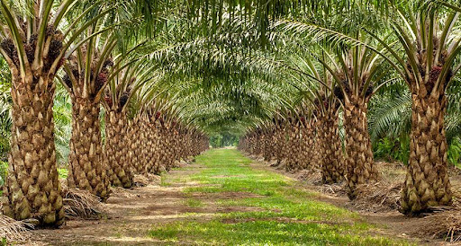
Cung cấp nhiên liệu

Slide 20
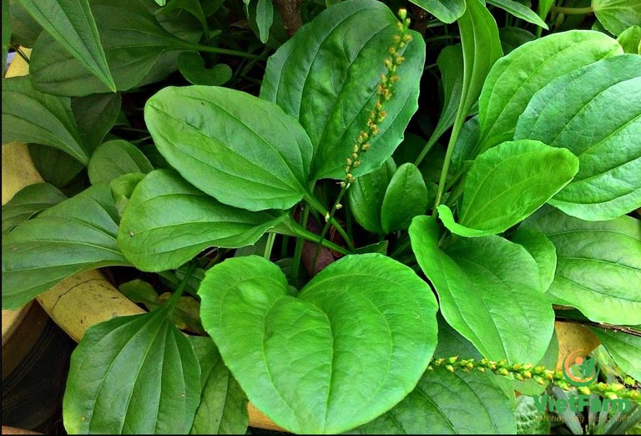
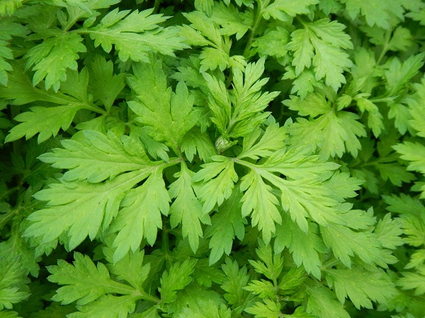
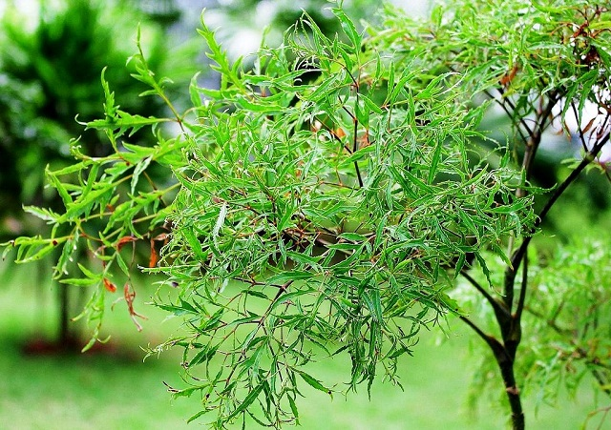
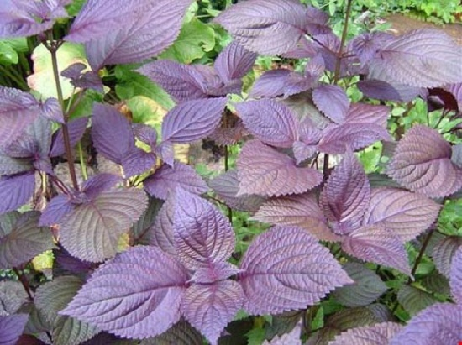
Cây mã đề
Cây ngải cứu
Cây đinh lăng
Cây tía tô
Cung cấp thuốc chữa bệnh
Notes:
Cung cấp nguyên liệu, nhiên liệu, thuốc chữa bệnh,… cho con người

Slide 21
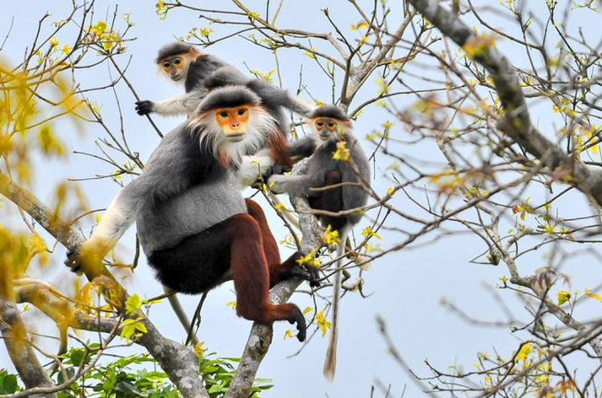
Cung cấp nơi ở, nơi sinh sản cho một số động vật

Slide 22
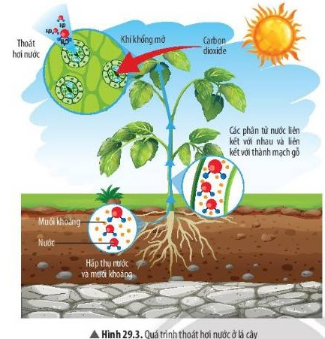
Notes:
Thoát hơi nước giúp điều hòa nhiệt độ và độ ẩm trong không khí.

Slide 23
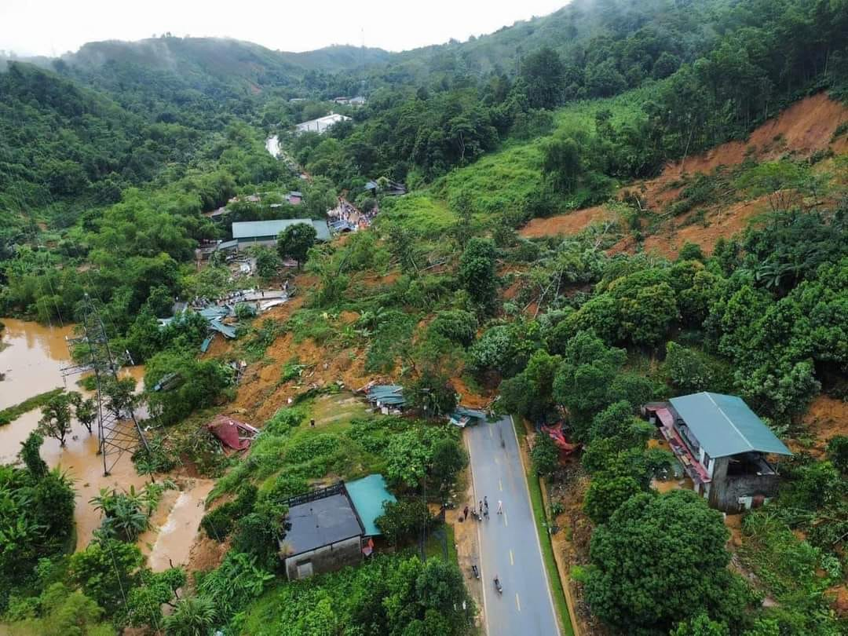
Notes:
Cả một vạt đồi lớn sạt lở taluy dương, lấp 200m đường Quốc lộ và vùi lấp nhà dân, phương tiện giao thông trên đường Quốc lộ 2, đoạn đi qua huyện Bắc Quang, Hà Giang ngày 29/9/2024 làm 4 người chết và mất tích.

Slide 24
Notes:
Chính vì vậy việc trồng, chăm sóc và bảo vệ cây xanh là rất quan trọng., cần được thực hiện thường xuyên và tuyên truyền rộng rãi đến mọi người.

Slide 25
PHIẾU HỌC TẬP
Bài 23: MỘT SỐ YẾU TỐ ẢNH HƯỞNG ĐẾN QUANG HỢP
Họ và tên:………………………………………….……………………………..……………………
Lớp:………………………….Nhóm:…………………………………………………………………
Câu 1. Trình bày biện pháp bảo vệ cây xanh trong trường học của em?
………………………………………………………………….…………………………
………………………………………………………………….…………………………
………………………………………………………………….…………………………
………………………………………………………………….…………………………
Câu 2. Tại sao ở các thành phố hoặc nơi đông dân cư sinh sống lại cần trồng nhiều cây xanh?
………………………………………………………………….…………………………
………………………………………………………………….…………………………
………………………………………………………………….…………………………
………………………………………………………………….…………………………
………………………………………………………………….…………………………
………………………………………………………………….…………………………
………………………………………………………………….…………………………
………………………………………………………………….…………………………
………………………………………………………………….…………………………
………………………………………………………………….…………………………
………………………………………………………………….…………………………
PHIẾU HỌC TẬP
Bài 23: MỘT SỐ YẾU TỐ ẢNH HƯỞNG ĐẾN QUANG HỢP
Họ và tên:………………………………………………..…….……………………………..……..……
Lớp:………………………….Nhóm:…………………………………….………………………………
Câu 1. Trình bày biện pháp bảo vệ cây xanh trong trường học của em?
………………………………………………………………….…………………………….……………
………………………………………………………………….…………………………….……………
………………………………………………………………….…………………………….……………
………………………………………………………………….…………………………….……………
Câu 2. Tại sao ở các thành phố hoặc nơi đông dân cư sinh sống lại cần trồng nhiều cây xanh?
………………………………………………………………….…………………………….……………
………………………………………………………………….…………………………….……………
………………………………………………………………….…………………………….……………
………………………………………………………………….…………………………….……………

Slide 26
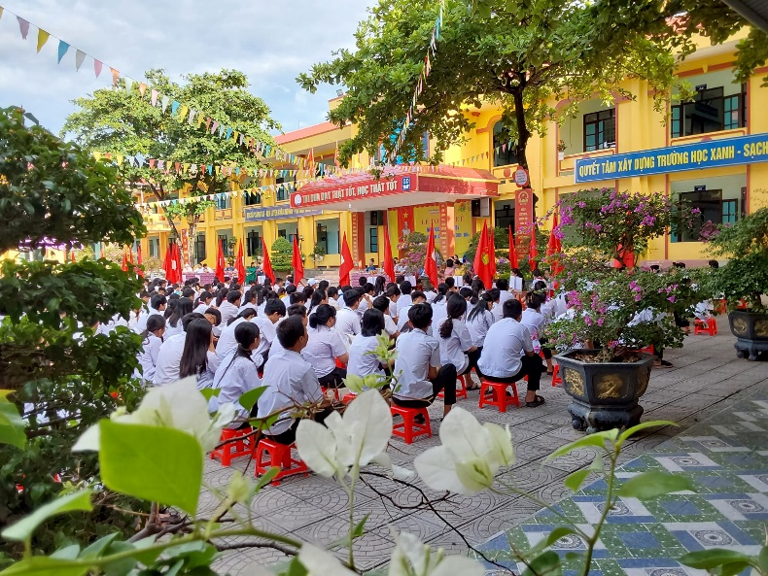
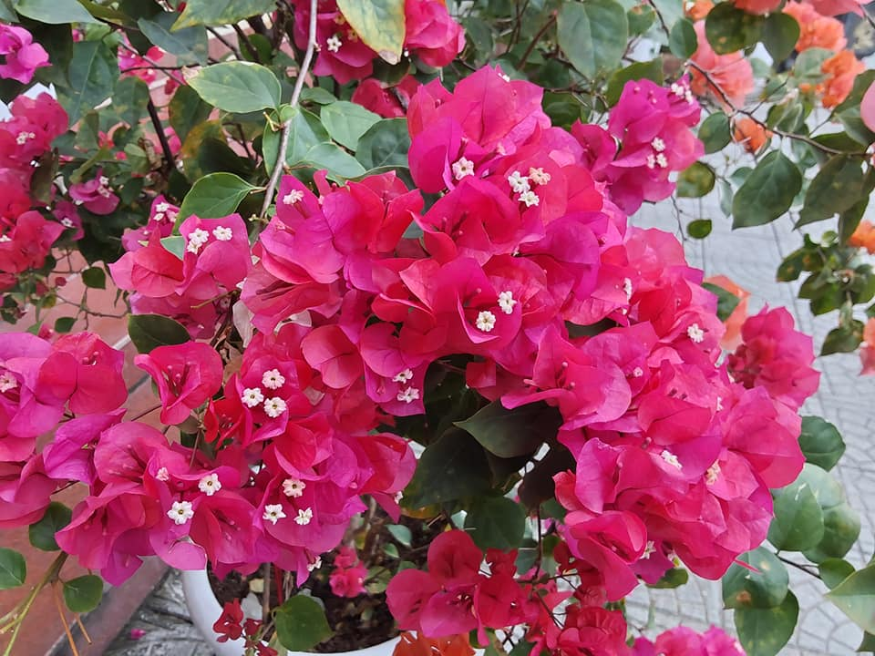
1. Trình bày biện pháp bảo vệ cây xanh trong trường học của em?
Trồng cây nơi có ánh sáng phù hợp với nhu cầu ánh sáng của cây (Cây ưa sáng, cây ưa bóng)…
- Trồng cây đúng mật độ để cây có đủ ánh sáng, nước, khí CO₂ cung cấp cho quang hợp.
- Tưới đủ nước, bón phân hợp lý cho cây.
- Không bẻ cành, ngắt lá bừa bãi, gây tổn thương đến cây…

Slide 27
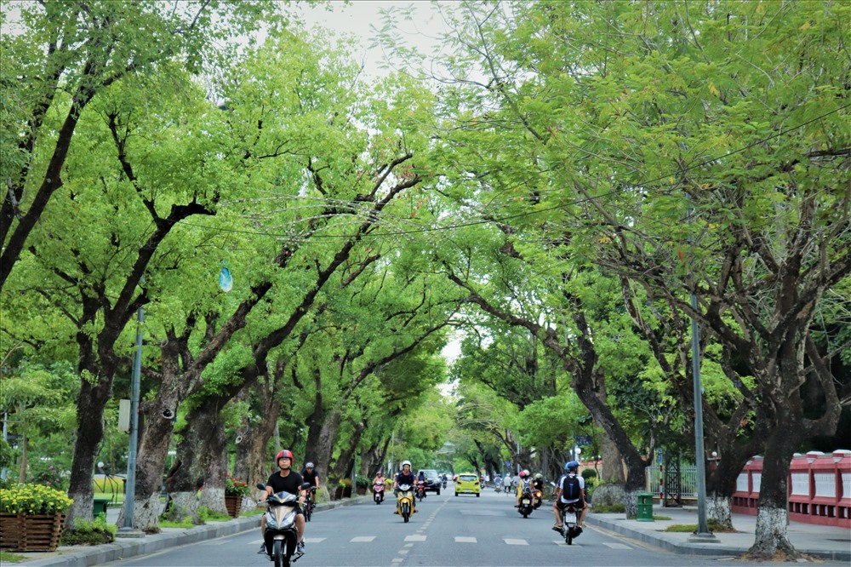
2. Tại sao ở các thành phố hoặc nơi đông dân cư sinh sống lại cần trồng nhiều cây xanh?
Notes:
Ở các thành phố hoặc nơi đông dân cư sinh sống lại cần trồng nhiều cây xanh vì việc trồng nhiều cây xanh mang lại nhiều lại ích cho con người:
- Cây xanh quang hợp tạo ra oxygen giúp con người hô hấp tốt hơn.
- Tán cây xanh rộng giúp cản bụi bẩn, một số cây xanh có khả năng hấp thụ khí độc → tạo ra bầu không khí trong sạch, an toàn cho sức khỏe của con người.
- Cây xanh có quá trình thoát hơi nước giúp điều hòa nhiệt độ không khí → tạo sự thoáng mát, dễ chịu.
- Cây xanh giúp giảm ô nhiễm tiếng ồn.
Cây xanh giúp làm đẹp không gian → giúp con người cảm thấy thư giãn.
Hoặc: - Ở các thành phố hoặc nơi đông dân cư, người sinh sống nhiều, số lượng phương tiện giao thông lớn, sẽ thải ra lượng lớn khí CO₂, và các khí độc hại khác vào không khí. Cây xanh được trồng để hấp thụ khí CO₂ và một số loại khí độc khác, giúp giảm thiểu lượng khí độc trong không khí, đồng thời thải ra khí oxygen, giúp cân bằng không khí.

Slide 28
2. Tại sao ở các thành phố hoặc nơi đông dân cư sinh sống lại cần trồng nhiều cây xanh?
- Cây xanh quang hợp tạo ra oxygen giúp con người hô hấp tốt hơn.
- Tán cây xanh rộng giúp cản bụi bẩn, một số cây xanh có khả năng hấp thụ khí độc → tạo ra bầu không khí trong sạch, an toàn cho sức khỏe của con người.
- Cây xanh có quá trình thoát hơi nước giúp điều hòa nhiệt độ không khí → tạo sự thoáng mát, dễ chịu.
- Cây xanh giúp giảm ô nhiễm tiếng ồn.
Cây xanh giúp làm đẹp không gian → giúp con người cảm thấy thư giãn.
Notes:
Hoặc: Ở các thành phố hoặc nơi đông dân cư sinh sống lại cần trồng nhiều cây xanh : Vì ở thành phố các phương tiện giao thông lớn sẽ thải ra lượng khí CO2 lớn và nhiều khí độc ra môi trường. Chính vì thế ở những nơi này cần trồng nhiều cây xanh để hấp thụ khí CO2 và một số khí độc, giúp giảm thiểu lượng khí độc trong không khí, đồng thời thải ra khi O2 giúp cân bằng khí CO2 và O2 trong không khí.

Slide 29
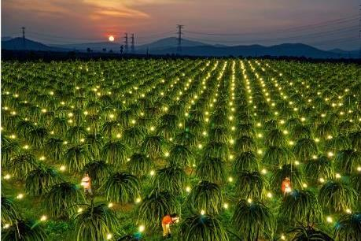
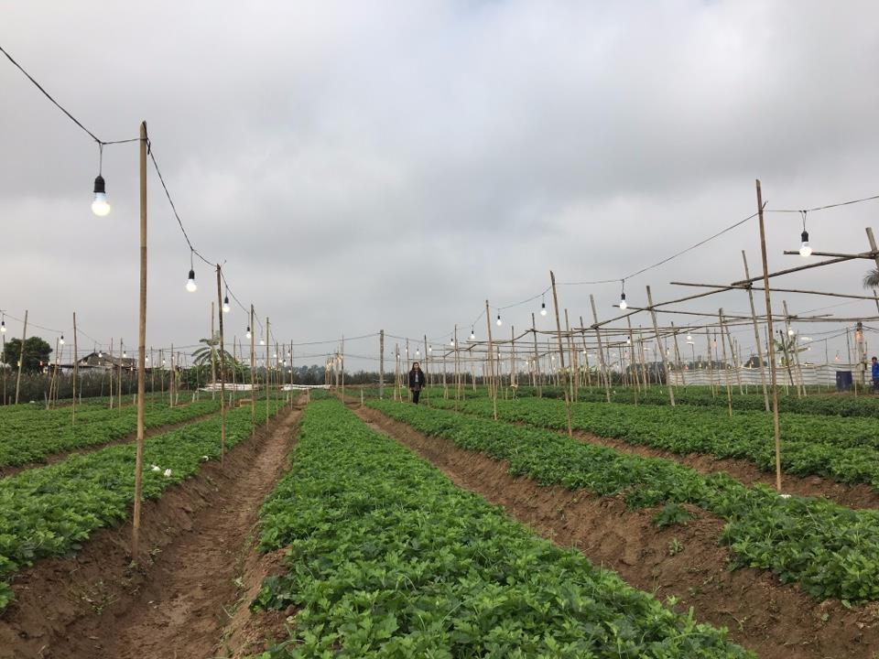
Cây thanh long
Hoa cúc
Điều chỉnh chế độ chiếu sáng
Notes:
- Quá trình quang hợp tạo ra sản phẩm là khí oxygen và các chất hữu cơ cần cho sự sống của tất cả các sinh vật kể cả con người.
- Con người có thể vận dụng những hiểu biết về quang hợp trong việc trồng và bảo vệ cây xanh nhằm giúp cây sinh trưởng nhanh, phát triển tốt, nâng cao năng suất cây trồng, góp phần nâng cao chất lượng cuộc sống và bảo vệ môi trường:
+ Bảo vệ cây xanh, đặc biệt là bảo vệ bộ lá – bộ máy quang hợp của cây xanh.
+ Cần điều chỉnh hợp lí các yếu tố ảnh hưởng đến quá trình quang hợp của cây thông qua chế độ chiếu sáng, tưới nước, bón phân,...

Slide 30
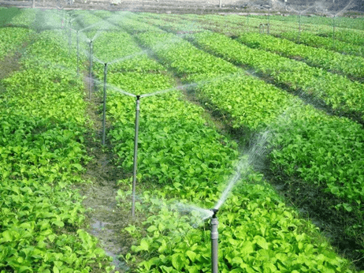
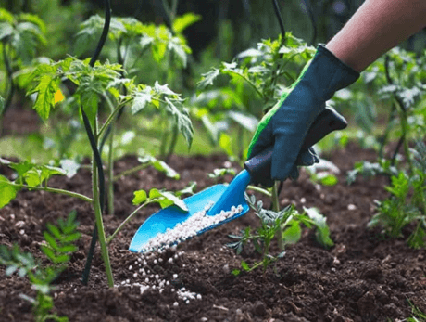
Tưới nước
Bón phân
Notes:
- Quá trình quang hợp tạo ra sản phẩm là khí oxygen và các chất hữu cơ cần cho sự sống của tất cả các sinh vật kể cả con người.
- Con người có thể vận dụng những hiểu biết về quang hợp trong việc trồng và bảo vệ cây xanh nhằm giúp cây sinh trưởng nhanh, phát triển tốt, nâng cao năng suất cây trồng, góp phần nâng cao chất lượng cuộc sống và bảo vệ môi trường:
+ Bảo vệ cây xanh, đặc biệt là bảo vệ bộ lá – bộ máy quang hợp của cây xanh.
+ Cần điều chỉnh hợp lí các yếu tố ảnh hưởng đến quá trình quang hợp của cây thông qua chế độ chiếu sáng, tưới nước, bón phân,...

Slide 31
II. Vận dụng những hiểu biết về quang hợp trong việc trồng và bảo vệ cây xanh
- Quá trình quang hợp tạo ra sản phẩm là khí oxygen và các chất hữu cơ cần cho sự sống của tất cả các sinh vật kể cả con người.
- Con người có thể vận dụng những hiểu biết về quang hợp trong việc trồng và bảo vệ cây xanh nhằm giúp cây sinh trưởng nhanh, phát triển tốt, nâng cao năng suất cây trồng, góp phần nâng cao chất lượng cuộc sống và bảo vệ môi trường.
Notes:
Bên cạnh việc bảo vệ cây xanh…

Slide 32
LUYỆN TẬP
Câu 1: Các yếu tố chủ yếu ngoài môi trường ảnh hưởng đến quang hợp là
A. nước, hàm lượng khí carbon dioxide, hàm lượng khí oxygen.
B. nước, hàm lượng khí carbon dioxide, ánh sáng, nhiệt độ.
C. nước, hàm lượng khí oxygen, ánh sáng.
D. nước, hàm lượng khí oxygen, nhiệt độ.
Câu 2: Thông thường, khi cường độ ánh sáng tăng thì hiệu quả quang hợp sẽ
A. tăng và ngược lại. B. tăng sau đó giảm.
C. giảm và ngược lại. D. giảm sau đó tăng.

Slide 33
Câu 3: Điền vào chỗ trống “Ánh sáng quá mạnh sẽ làm cho lá cây bị...... làm giảm hiệu quả quang hợp”.
A. cháy nắng. B. đốt nóng. C. chết. D. hô hấp.
Câu 4: Điền vào chỗ trống “Quang hợp tạo......, là nguồn cung cấp chất dinh dưỡng,....... cho cơ thể thực vật và các sinh vật dị dưỡng, đồng thời cung cấp...... cho ngành công nghiệp và dược liệu cho con người”.
năng lượng/ chất hữu cơ/ nguyên liệu
nguyên liệu/năng lượng/chất hữu cơ
C. chất hữu cơ/ năng lượng/ nguyên liệu
D. chất hữu cơ/nguyên liệu/ năng lượng

Slide 34
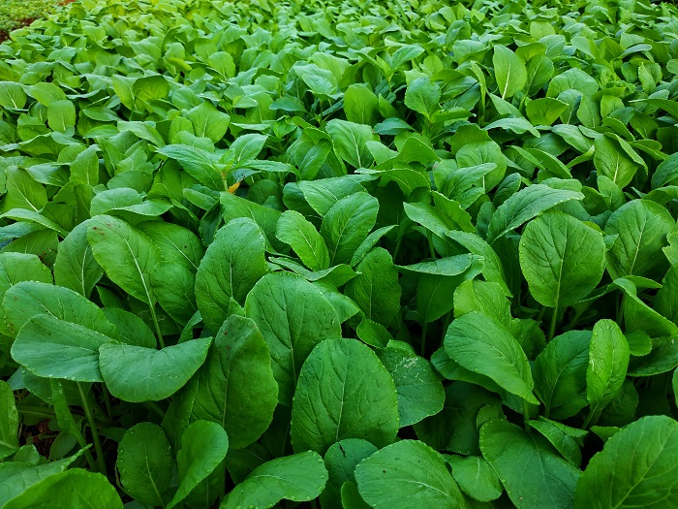
VẬN DỤNG
Bà ngoại của Mai có một mảnh vườn nhỏ trước nhà. Bà đã gieo hạt rau cải ở vườn. Sau một tuần, cây cải đã lớn và chen chúc nhau. Mai thấy bà nhổ bớt những cây cải mọc gần nhau, Mai không hiểu được tại sao bà lại làm thế. Em hãy giải thích cho bạn Mai hiểu ý nghĩa việc làm của bà.
Notes:
Trả lời: Ý nghĩa của việc nhổ bớt những cây cải mọc gần nhau:
- Nếu để cây cải với mật độ quá dày sẽ khiến các cây chen lấn, che lấp lẫn nhau dẫn đến hiện tượng thiếu dinh dưỡng khoáng, thiếu nước (nguyên liệu của quang hợp), không nhận đủ ánh sáng để quang hợp (tổng hợp chất hữu cơ) khiến cây sinh trưởng kém, còi cọc.
- Việc nhổ bớt những cây cải mọc gần nhau sẽ giúp cho mật độ của các cây cải trở nên phù hợp hơn, cây có đủ ánh sáng, dinh dưỡng khoáng và nước cho quá trình quang hợp diễn ra hiệu quả. Nhờ đó, các cây cải sẽ sinh trưởng, phát triển tốt nhất.

Slide 35
Theo em, hình ảnh trên nói lên điều gì? Qua đó em muốn gửi thông điệp gì đến bạn bè và người thân? Em sẽ có những hành động cụ thể gì để thực hiện thông điệp đó?
Notes:
Trả lời: Hình ảnh trên cho thấy việc trồng và bảo vệ cây xanh để giảm ô nhiễm môi trường, điều hòa không khí.
- Thông điệp: “Hãy trồng, chăm sóc và bảo vệ cây xanh”.
- Những hành động để thực hiện thông điệp trên:
+ Trực tiếp tham gia các phong trào trồng, chăm sóc và bảo vệ cây xanh trong gia đình và ngoài xã hội.
+ Tham gia tuyên truyền ý nghĩa của việc trồng, chăm sóc và bảo vệ cây xanh.
+ Có hành động ngăn chặn các hành vi phá hoại cây xanh.

Slide 36
* HƯỚNG DẪN TỰ HỌC Ở NHÀ
1. Ôn tập lại các kiến thức bài 23.
2. Làm bài tập bài 23 trong sách bài tập.
3. Đọc trước nội dung Bài 24: Thực hành: Chứng minh quang hợp ở cây xanh.
- Mỗi tổ chuẩn bị 1 chậu cây khoai lang trồng trong tối 2 ngày, sau đó dùng băng giấy đen bịt kín 1 phần ở cả 2 mặt của chiếc lá, đem chậu cây để ra chỗ nắng từ 4 - 6h, giờ sau đem đi học.
Notes:
36

